Slide 1
Discriminación de excedencias de ozono día-estación bajo el umbral de 51 ppb de la NOM-020-SSA1-2021
Comparación de análisis discriminante lineal y regresión logística en 15 estaciones del SIMA, Área Metropolitana de Monterrey
Eduardo Luna • Jenaro Alcaraz • Emilia Rico • Mar Fernández • Sofía Fernández
Instituto Tecnológico y de Estudios Superiores de Monterrey MA2003B — Aplicación de Métodos Multivariados en Ciencia de Datos — Grupo 102.07
3 de septiembre de 2026

Slide 2
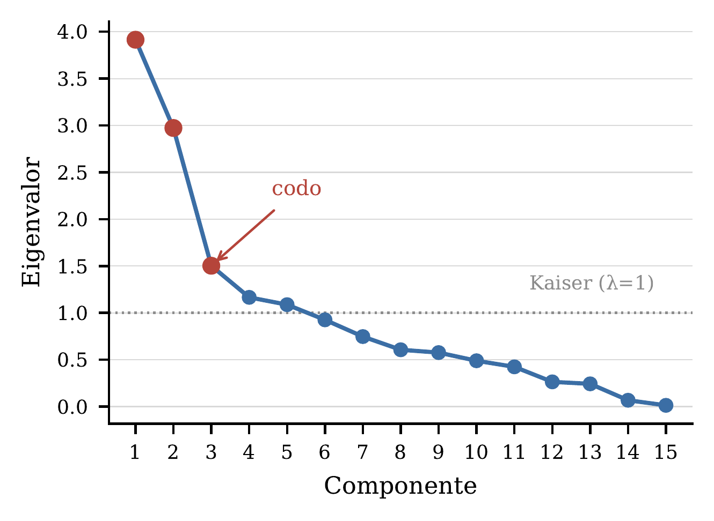
Qué buscamos y cómo tratamos los datos
El objetivo. Identificar, día por día y por estación, cuándo el aire del Área Metropolitana de Monterrey superó el límite de ozono de la norma oficial (51 ppb, meta a cinco años de la NOM-020-SSA1-2021), a partir de los contaminantes y el clima de ese mismo día. El modelo explica qué acompaña esos episodios; no predice los siguientes.
Qué hicimos con los datos
▪ Huecos: rellenamos el 1.67 % de los datos faltantes uniendo la medición anterior con la siguiente, solo cuando el hueco dura 3 horas o menos. Los paros largos se dejan vacíos.
▪ Valores extremos: se detectan, pero se conservan. Queremos justamente clasificar los días de excedencia; quitar los valores altos nos quitaría la información más relevante.
▪ Lo que sí se elimina son errores del equipo: el código de dato ausente del registrador (−9999), los topes de saturación del sensor (999, 1000, 1001) y las lecturas fuera del rango físico que el aparato puede medir. Menos del 0.02 % de los datos.
Los tres ejes. Muchas de las 15 variables se mueven juntas (NO y NOX casi como una sola), así que las resumimos en tres ejes —quema de combustibles, qué tan soleado y seco está el día, y qué tanto se estanca el aire— que conservan el 55.9 % de esa información y alimentan los modelos.
Información que aporta cada eje.
Equipo 102.07 — MA2003B • Excedencias de ozono en el AMM
2 / 4

Slide 3
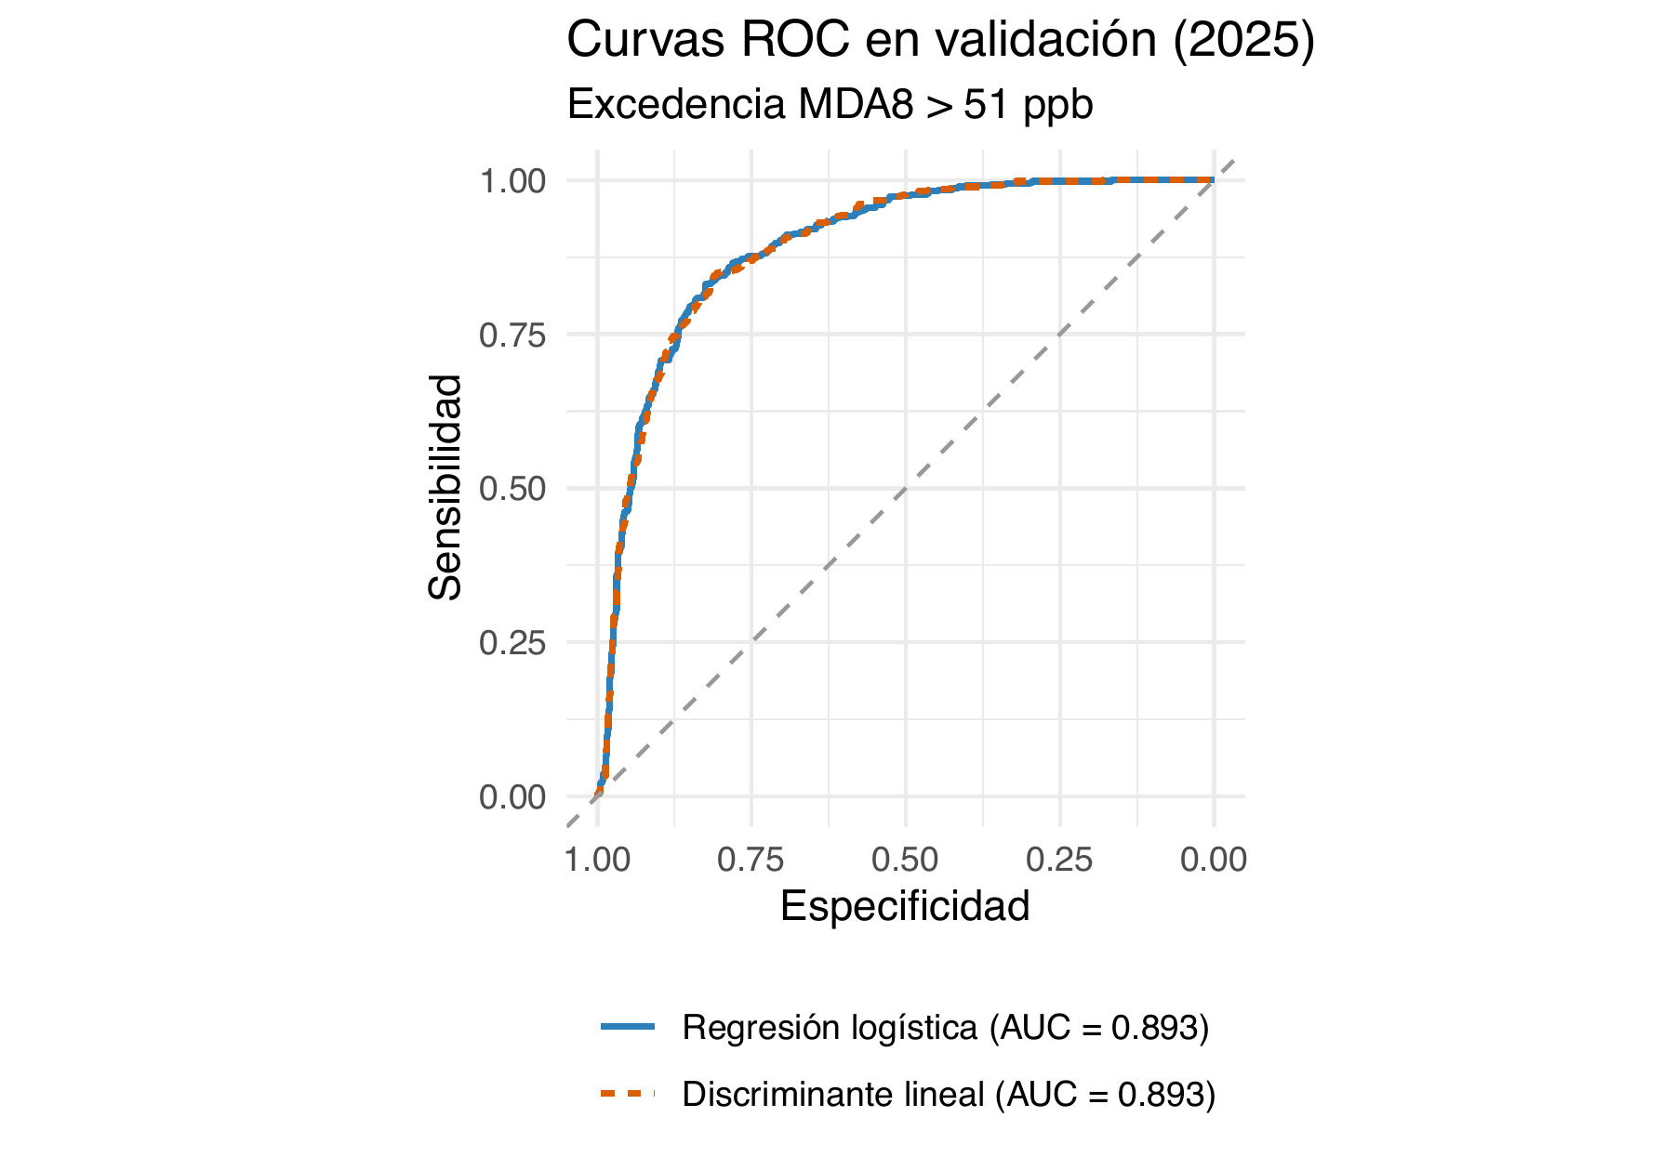
Los dos modelos que probamos
Cómo los evaluamos. Ambos aprenden con los años 2021–2024 y se califican con 2025, fechas que no vieron durante el ajuste.
Regresión logística. Estima la probabilidad de que un día exceda el límite y dice cuánto pesa cada condición.
▪ Distingue los días con y sin excedencia con una calificación de 0.893 sobre 1, muy por encima de la meta de 0.75.
▪ Detecta el 83.1 % de las excedencias reales y descarta bien el 82.4 % de los días limpios.
▪ Lo que más empuja hacia la excedencia es la primavera, seguida del otoño y de las zonas Noroeste y Suroeste.
Discriminante lineal. La otra técnica; parte de supuestos más fuertes sobre la forma de los datos.
▪ Uno de esos supuestos no se cumple: los días de excedencia varían menos que los demás.
▪ Aun así llega a la misma calificación de 0.893, detectando el 84.5 % de las excedencias y acertando en el 81.1 % de los días limpios.
Comparación. Los dos coinciden en el 98.1 % de sus decisiones y una prueba estadística no encuentra diferencia real entre ellos.
Las dos curvas se superponen casi por completo.
Equipo 102.07 — MA2003B • Excedencias de ozono en el AMM
3 / 4

Slide 4
Lo que concluimos hasta ahora
i. Los dos modelos llegan a lo mismo. Aciertan casi igual, lo que indica que la frontera entre días de excedencia y días limpios la marcan los datos y no el método elegido.
ii. La temporada del año manda sobre todo lo demás. Un día de primavera tiene cinco veces más posibilidades de excedencia que uno de invierno en igualdad de condiciones. La excedencia de ozono es, ante todo, un fenómeno estacional.
iii. Hay algo del territorio que no estamos midiendo. El Noroeste y el Suroeste tienen alrededor de tres veces las posibilidades del Noreste aun con el mismo clima: algo propio de esas zonas, que las variables disponibles no capturan, las vuelve zonas de riesgo.
iv. El calendario laboral casi no influye. Solo el domingo muestra un efecto, y modesto; sábados y días festivos no se distinguen de un día laborable. Montar un estudio sobre el “efecto fin de semana” con estos datos daría un resultado débil.
Equipo 102.07 — MA2003B • Excedencias de ozono en el AMM
4 / 4

